Slide 1
ΓΡΑΜΜΕΣ

Slide 2
ΓΡΑΜΜΕΣ
ΕΙΔΟΣ ΠΑΧΟΣ ΕΝΤΑΣΗ ΧΡΩΜΑ

Slide 3
ΓΡΑΜΜΕΣ

Slide 4
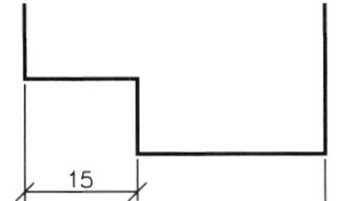
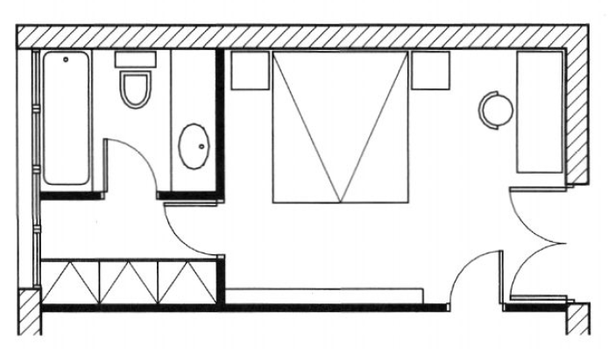
ΓΡΑΜΜΕΣ
Συνεχής χοντρή γραμμή
Συνεχής λεπτή γραμμή

Slide 5
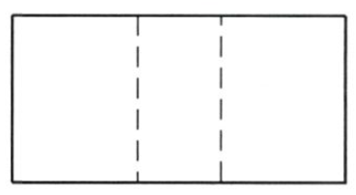
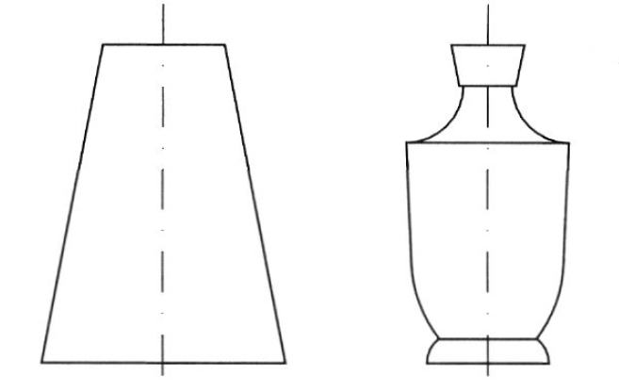
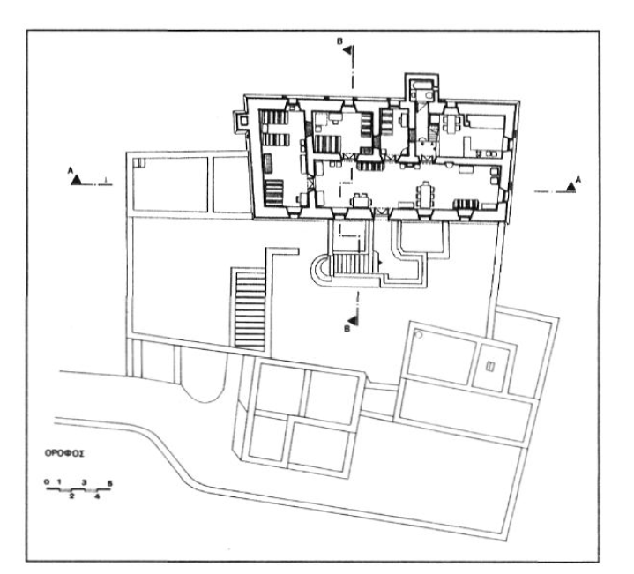
ΓΡΑΜΜΕΣ
Διακεκομμένη γραμμή
Αξονική λεπτή γραμμή
Αξονική χοντρή γραμμή

Slide 6
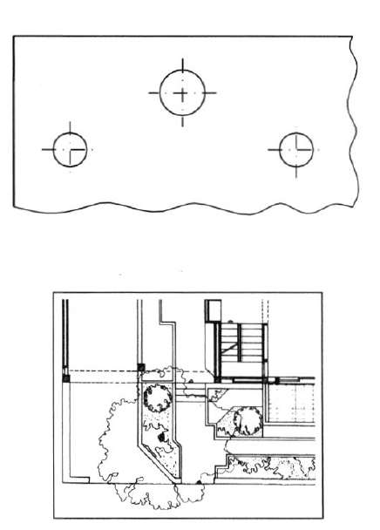
ΓΡΑΜΜΕΣ
Συνεχής γραμμή
με λεπτό χέρι

